Slide 1
Электронные образовательные ресурсы
Работу выполнили:
Коротенко А.А.
Костенко Г.А
Корчемная М.Я.
Черная О.А.
Дьяченко А.И.
Джамгарян Д.П.

Slide 2
Что такое ЭОР
В соответствии с ГОСТ Р 52653-2006 электронный образовательный ресурс (ЭОР) – образовательный ресурс, представленный в электронно-цифровой форме и включающий в себя структуру, предметное содержание и метаданные о них.
К основным инновационным качествам ЭОР относятся обеспечение всех компонентов образовательного процесса:
получение информации;
практические занятия;
аттестация (контроль учебных достижений).

Slide 3
Функции ЭОР
Обеспечение доступа к учебному материалу;
Навигация по учебному материалу;
Представление учебного материала и обеспечение взаимодействия с ним;
Моделирование изучаемых объектов и процессов;
Контроль знаний и умений;
Управление учебным процессом;
Служебные функции (составление отчётов и т. д.)

Slide 4
Виды ЭОР
электронный учебно-методический комплекс (ЭУМК), обеспечивающий комплексную поддержку всех видов учебных занятий, предусмотренных программой соответствующей дисциплины;
электронный учебный модуль (ЭУМ), поддерживающий все виды занятий по разделу (теме) учебной дисциплины;
электронное учебное пособие;
электронное методическое пособие;
электронный задачник;

Slide 5
Виды ЭОР
средства поддержки практических занятий;
компьютерные модели изучаемых процессов и объектов;
лабораторный практикум, обеспечивающий удаленный доступ к реальному оборудованию;
виртуальный лабораторный практикум;
модули проверки знаний по разделам (темам дисциплины);
компьютерные тренажеры;
базы данных учебного назначения.

Slide 6
Классификация по технологии создания
текстографические ресурсы – отличаются от книг в основном базой предъявления текстов и иллюстраций – материал представляется на экране компьютера, а не на бумаге, также они имеют существенные отличия в навигации по тексту;
мультимедиа ЭОР - ресурсы, состоящие из визуального или звукового содержания. Принципиальные отличия от книги здесь очевидны: ни кино, ни анимация (мультфильм), ни звук для полиграфического издания невозможны.

Slide 7
Классификация по среде распространения и использования
Интернет-ресурсы онлайн – работающие только в режиме подключения к сети Интернет;
Интернет-ресурсы оффлайн – их можно скачать, инсталлировать на компьютер и использовать без Интернета;

Slide 8
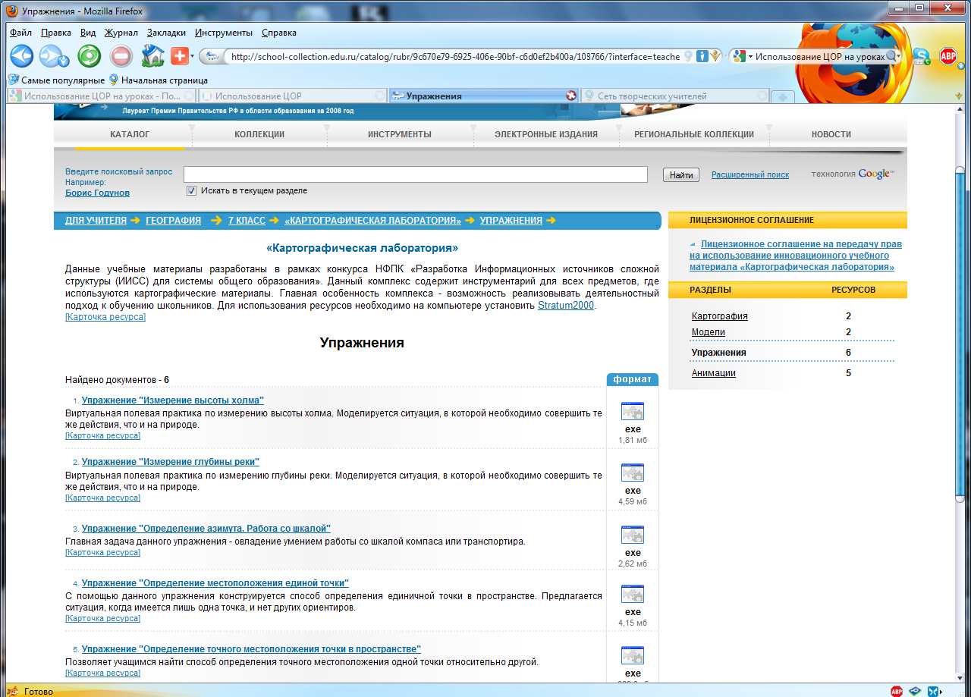

Slide 9
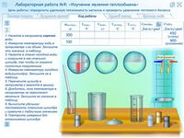
Классификация по содержанию
учебники;
рабочие тетради;
лабораторные работы;
электронные справочники и словари;
викторины, олимпиады.

Slide 10
http://goo.gl/xQ2UZA

Slide 11
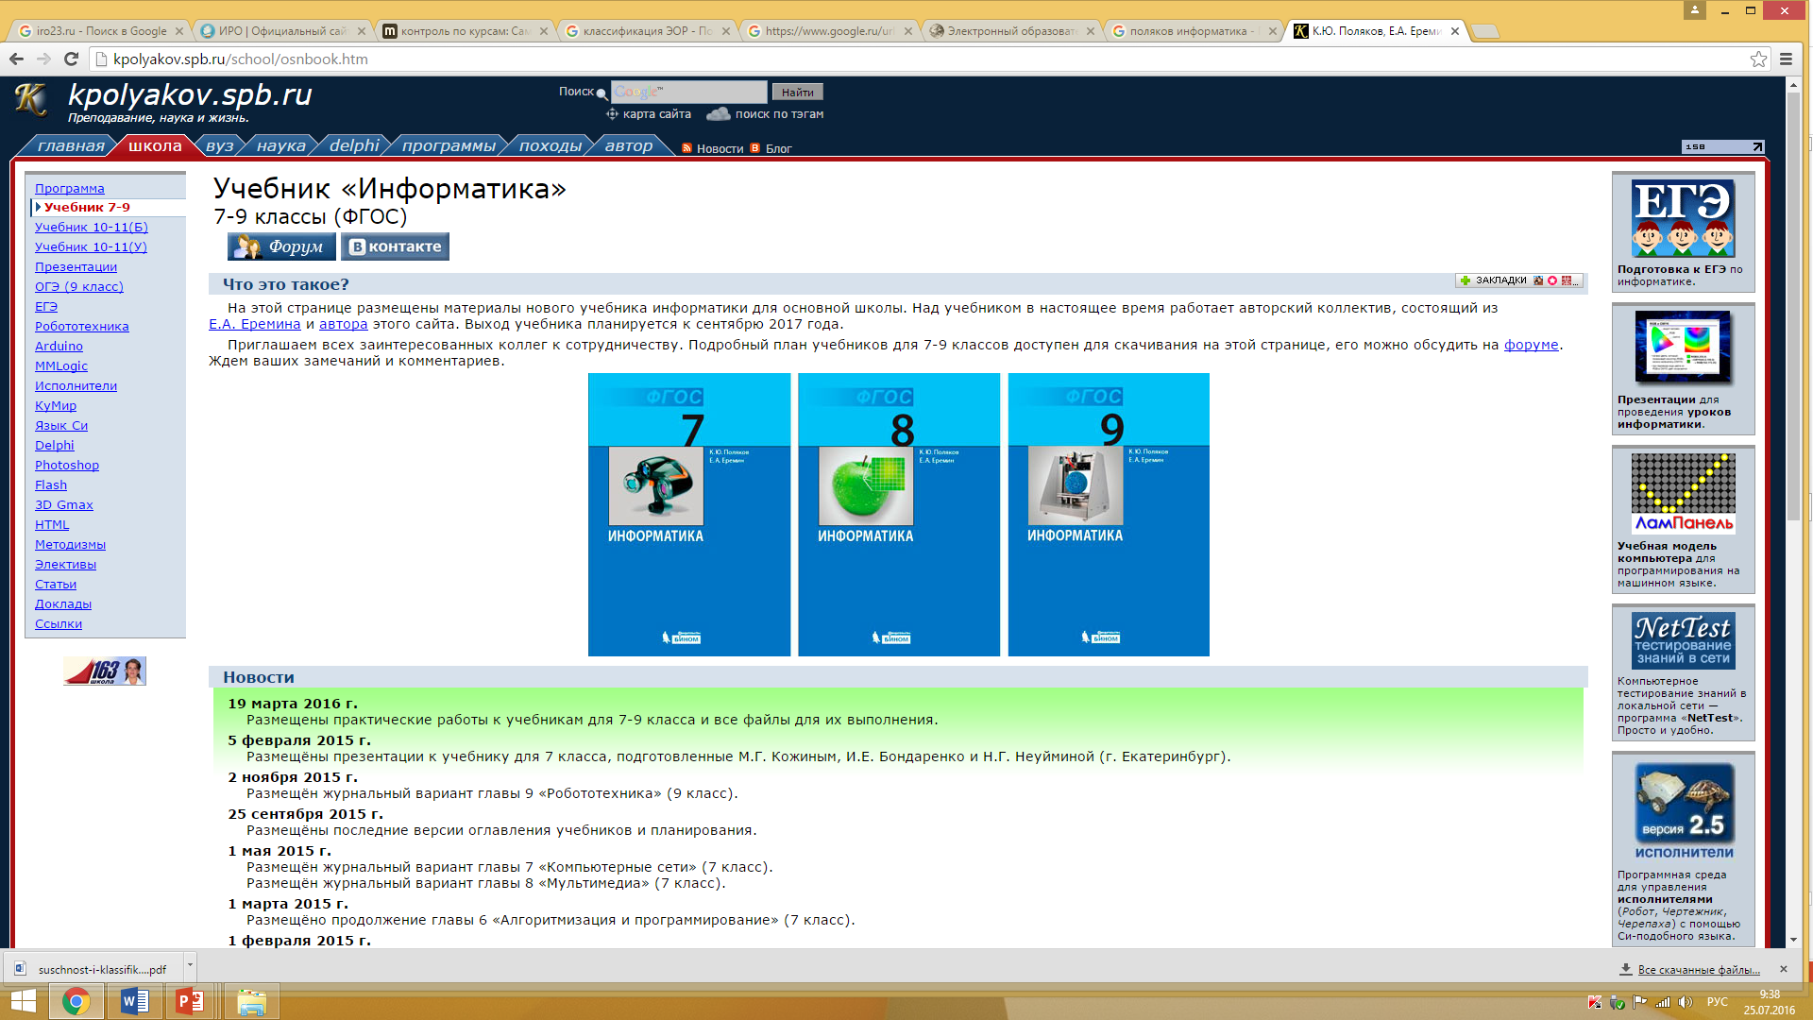

Slide 12
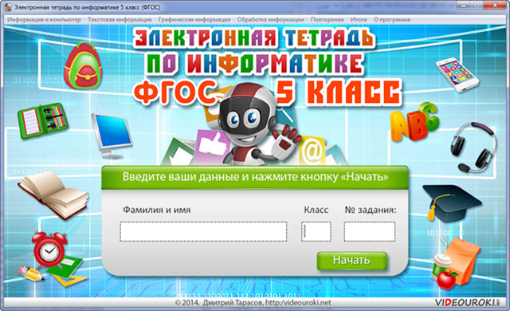

Slide 13
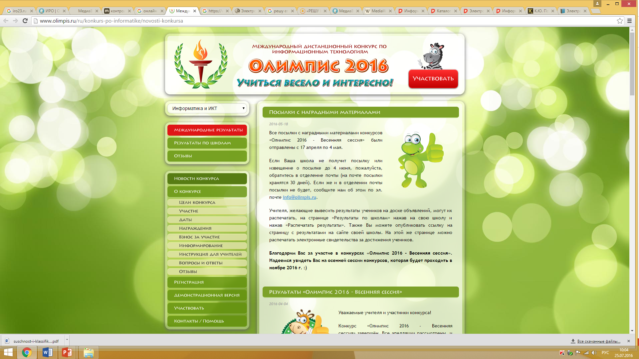

Slide 14
Классификация по принципу реализации
мультимедиа-ресурсы;
системы обучения;
системы контроля.

Slide 15
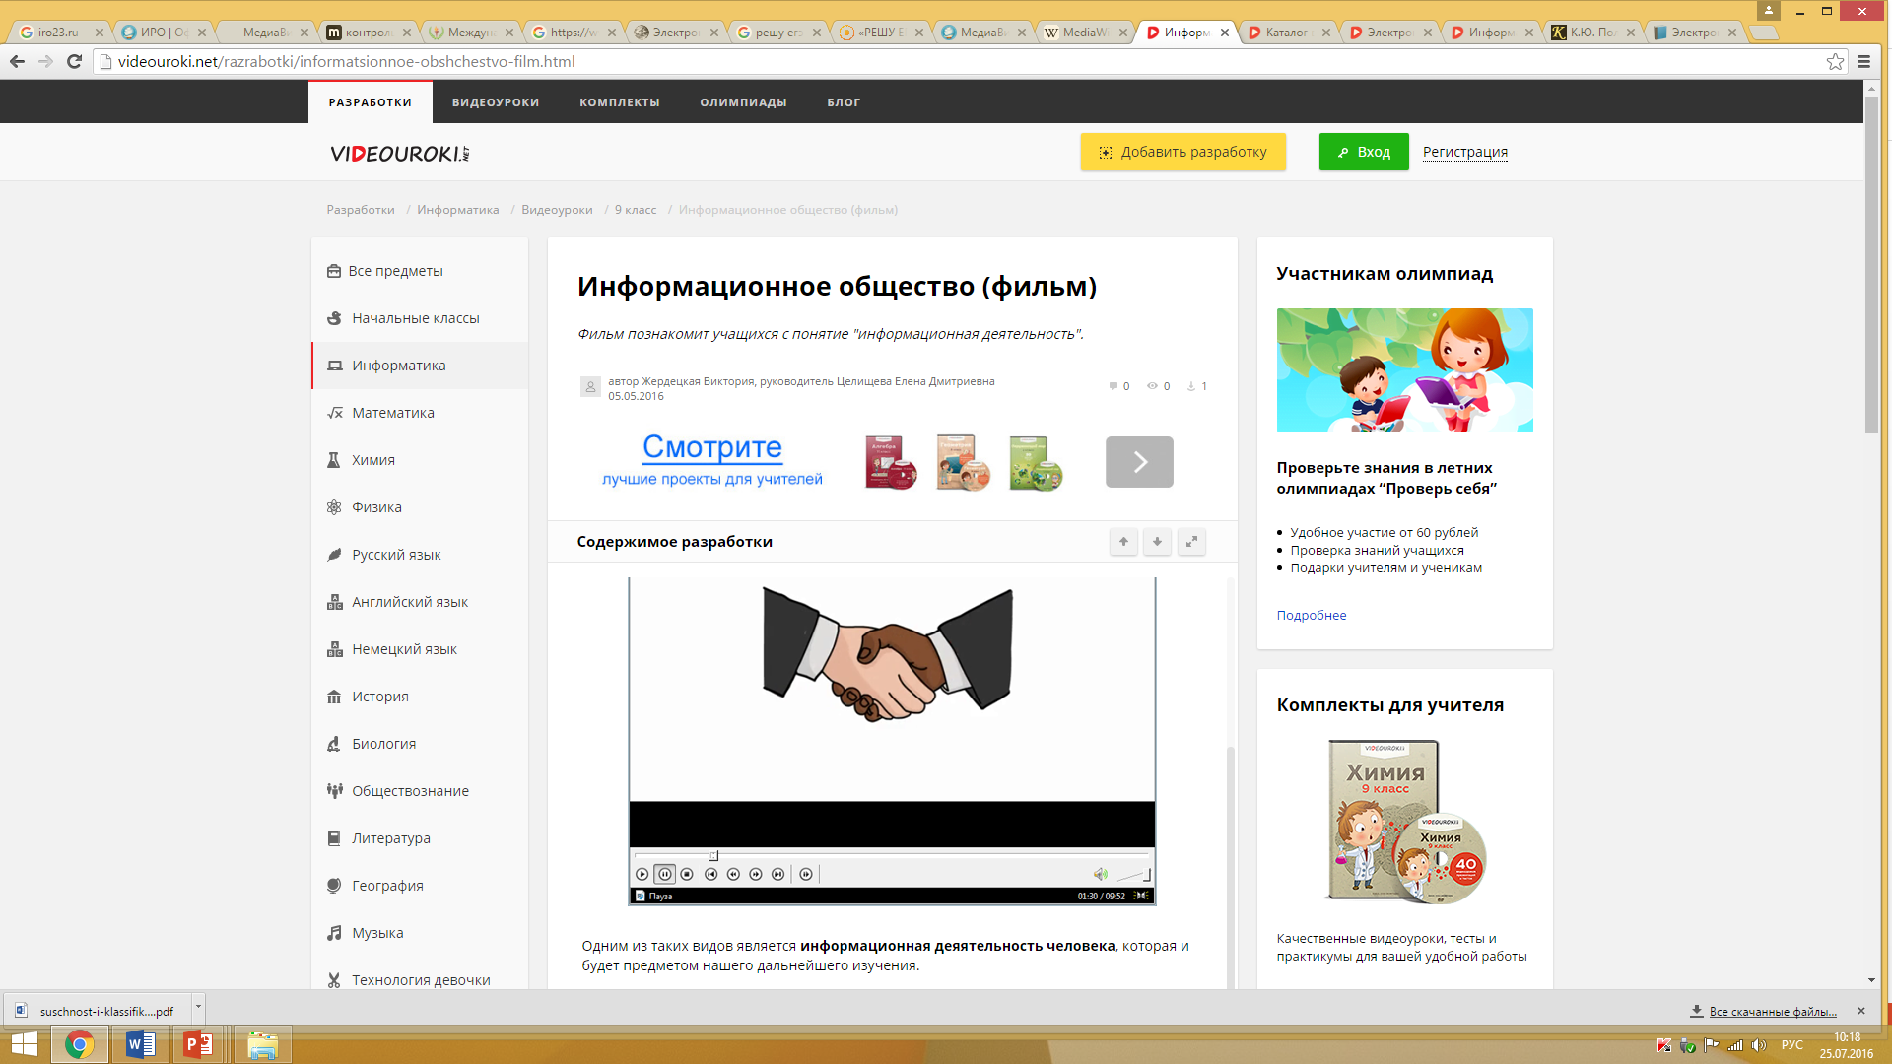

Slide 16
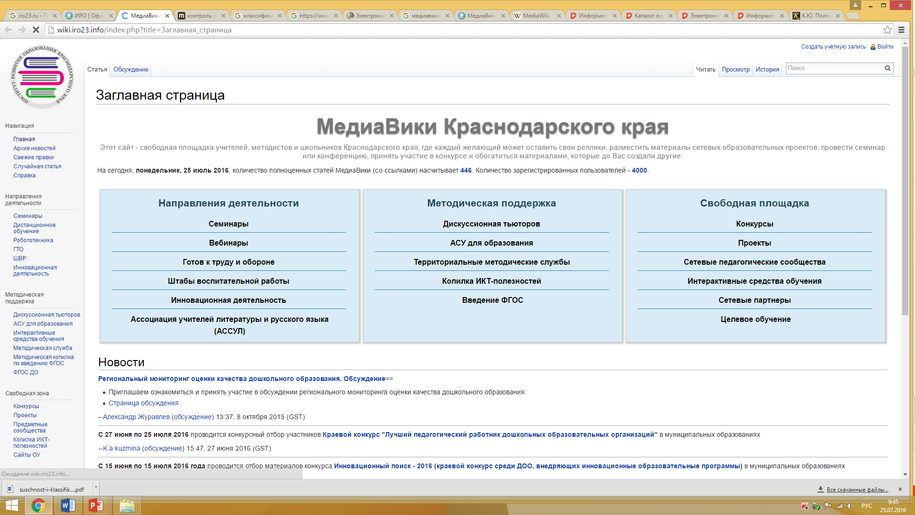

Slide 17
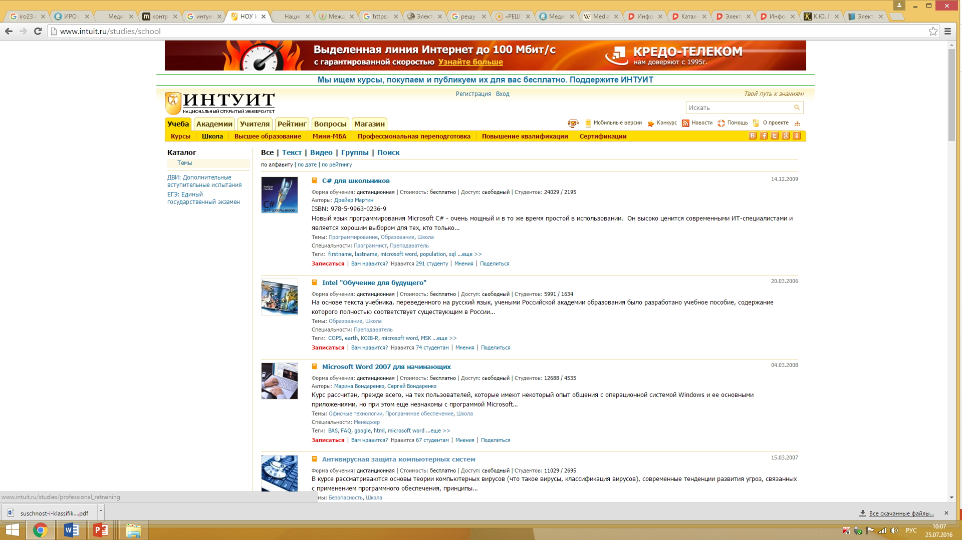

Slide 19
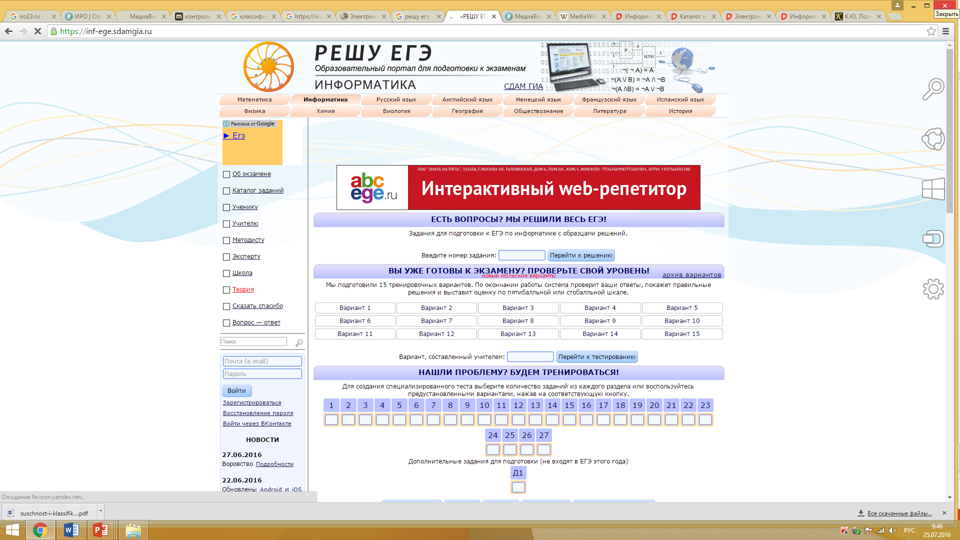
Классификация по составляющим входящего в них содержания
лекционные ресурсы;
практические ресурсы;
ресурсы-имитаторы (тренажеры);
контрольно-измерительные материалы.

Slide 20
Спасибо за внимание!

